Slide 1

ГРАД ВАЉЕВО
ГРАЂАНСКИ ВОДИЧ КРОЗ ОДЛУКУ О БУЏЕТУ за 2025. годину

Slide 2
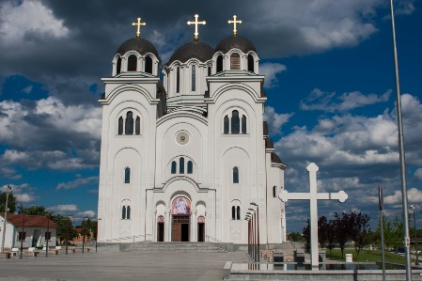
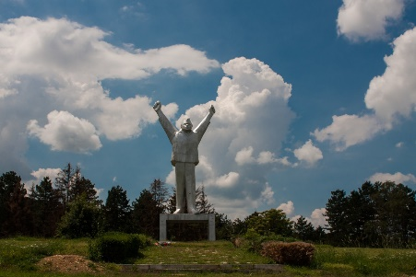
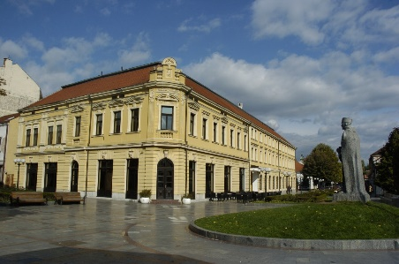
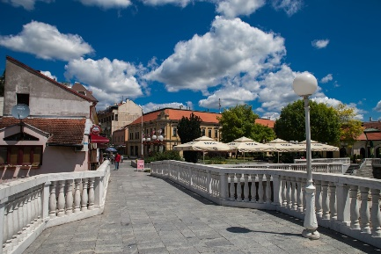
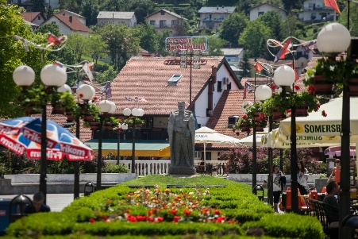
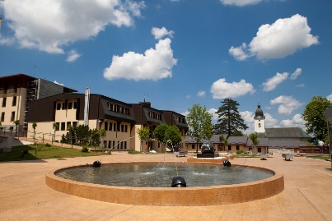

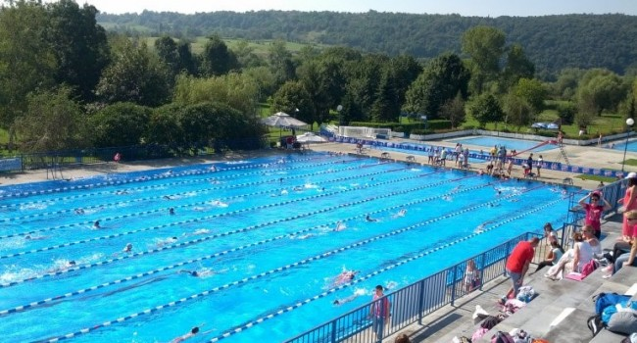
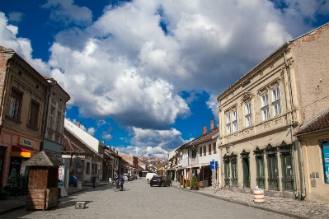

Slide 3
САДРЖАЈ
Увод
Ко се финансира из буџета?
Како настаје буџет града?
  Појам буџета
  Ко учествује у буџетском процесу?
  На основу чега се доноси буџет?
Како се пуни градска каса?
  Шта су приходи и примања буџета?
  Структура планираних прихода и примања за 2025. годину
  Шта се променило у односу на 2024. годину?
На шта се троше јавна средства?
  Шта су расходи и издаци буџета?
  Структура планираних расхода и издатака за 2025. годину
  Шта се променило у односу на 2024. годину?
  Расходи буџета по програмима
  Расходи буџета расподељени по директним и индиректним буџетским корисницима
  Најважнији капитални пројекти

Slide 4
Драги суграђани и суграђанке,
Основна сврха документа који је пред вама јесте да на што једноставнији и разумљивији начин објасни у које сврхе се користе јавни ресурси да би се задовољиле потребе грађана.
Грађански буџет представља сажет и јасан приказ Одлуке о буџету града Ваљева за 2025. годину, која је по својој форми веома обимна и тешка за разумевање због специфичних појмова и класификација које је чине.
Иако је немогуће објаснити целокупан буџет у овако краткој форми, искрено се надамо да ћемо на овај начин успети да вас информишемо о начину прикупљања јавних средстава и остваривања прихода и примања буџета града, као и о начину планирања, расподеле и трошења буџетских средстава.
Кроз овај транспарентан приступ настојимо да унапредимо разумевање и интересовање наших суграђана за локалне финансије, а у перспективи очекујемо и сарадњу локалне самоуправе и житеља Ваљева у заједничком постављању циљева, дефинисању приоритета и планирању развоја нашег града.
Лазар Гојковић
Градоначелник

Slide 5
Ко се финансира из буџета?
Директни корисници буџетских средстава:
- Скупштина града
- Градоначелник
- Градско веће
- Градска управа града Ваљева
- Заједничко јавно правобранилаштво
града Ваљева и општинe Осечина
Индиректни корисници буџетских средстава:
- Туристичка организација Ваљево
- Предшколска установа Милица Ножица
- Матична библиотека Љ. Ненадовић
- Народни музеј
- Центар за културу
- Међуопштински историјски архив
- Завод за заштиту споменика културе
- Модерна галерија
- Интернационални уметнички студио
Трнавац
- Абрашевић
- Установа за физичку културу Валис
- Месне заједнице
Остали корисници јавних средстава:
- Образовне институције (школе)
- Здравствене институције (Здравствени центар)
- Социјалне институције (Центар за
социјални рад)
- Непрофитне организације (удружења
грађана, невладине организације, итд.)

Slide 6
Како настаје буџет града?
БУЏЕТ града је правни документ који утврђује план прихода и примања и расхода и издатака града за буџетску, односно календарску годину.
То значи да овај документ представља предвиђање колико ће се новца од грађана и привреде у току једне године прикупити и на који начин ће се тај новац трошити.
Из градског буџета се током године плаћају све обавезе локалне самоуправе. Исто тако у буџет се сливају приходи из којих се подмирују те обавезе.
Градоначелник и локална управа спроводе градску политику, а главна полуга те политике и развоја је управо буџет града.
Приликом дефинисања овог, за град Ваљево најважнијег документа, руководе се законским оквиром и прописима, стратешким приоритетима развоја и другим елементима.
Реалност је таква да постоје велике разлике између жеља и могућности, тако да креирање буџета подразумева утврђивање приоритета и прављење компромиса.

Slide 7
Ко учествује у буџетском процесу?
Градска управа
Градоначелник
Градско веће
Скупштина града
Заједничко јавно правобранилаштво
Предшколска установа
Месне заједнице
Установе културе
Спортске установе
Туристичка организација
Основне школе
Средње школе
Здравствени центар
Центар за социјални рад
Грађани и њихова удружења
Јавна предузећа

Slide 8
На основу чега се доноси буџет?
На основу чега се доноси буџет?
Закони и прописи:
Закон о финансирању локалне самоуправе,
Закон о буџетском систему,
Закон о локалној самоуправи,
Упутство Министарства финансија за припрему одлуке о буџету локалне власти за 2025. годину са пројекцијама за 2026. и 2027.,
Сви посебни прописи којима су утврђене надлежности ЈЛС
Акциони планови за поједине области
Потребе буџетских корисника
Започети пројекти из ранијих година
Остварење прошлогодишњег буџета

Slide 9

Како се пуни градска каса?
Укупни јавни приходи и примања града Ваљева за 2025. годину износе
Одлуком о буџету града Ваљева за 2025. годину планирана су средства из буџета града у износу од 5.204.947.671,26 динара, пренета средства из ранијих година у износу од 306.029.295,74 динара и средства из осталих извора 198.135.368 динара.
5.709.112.335 динара
Средства из осталих извора 198.135.368
Средства из буџета града 5.204.947.671,26
Пренета средства из ранијих година 306.029.295,74
Укупан буџет града 5.709.112.335

Slide 10
Шта су приходи и примања буџета?
Порески приходи
Врста јавних прихода који се прикупљају обавезним плаћањима пореских обвезника без обавезе извршења специјалне услуге заузврат.
Донације и трансфери
Донације се добијају од домаћих и међународних донатора и организација за различите пројекте. Трансфери подразумевају пренос средстава од нивоа Републике Србије општинском нивоу власти. Могу бити наменски (за тачно утврђене намене) или ненаменски (није им унапред утврђена намена те се могу у складу са законом користити за било које сврхе).
Непорески приходи
Врста јавних прихода који се наплаћују за коришћење јавних добара (накнаде), пружање јавних услуга (таксе) или због кршења уговорних или законских одредби (казне и пенали).
Примања од продаје нефинансијске имовине
Ова примања се остварују продајом непокретности и покретних ствари у власништву града.
Примања од задуживања и продаје финансијске имовине
Примања од задуживања представљају приливе по основу примања од задуживања код пословних банака у земљи у корист нивоа градова. Примања од продаје финансијске имовине представљају приливе по основу продаје домаћих акција и осталог капитала у корист нивоа градова.
Пренета средства из ранијих година
Представљају вишак прихода буџета града који нису потрошени у претходној буџетској години.

Slide 11
Структура планираних прихода и примања за 2025. годину
Укупни јавни приходи и примања 5.709.112.335 динара
Приходи од пореза 4.404.815.000 динара
Трансфери 548.751.368 динара
Други приходи 443.916.671,26 динара
Примања од продаје нефинансијске имовине 4.600.000 динара
Меморандумске ставке за рефундацију расхода 1.000.000 динара
Пренета средства из ранијих година 306.029.295,74 динара

Slide 12
Структура планираних прихода и примања за 2025. годину

Slide 13
Шта се променило у односу на 2024. годину?
Укупни текући приходи и примања буџета нашег града у 2025. години су смањени у односу на Други ребаланс за 2024. годину за 285.898.845,43 динара.
Текући приходи су смањени за 75.298.845,43 динара.
Примања од продаје нефинансијске имовине су умањена за 210.600.000 динара.
Ненаменски трансфери су планирани у истом износу као за 2024. годину.
Средства из осталих извора увећана су за 75.473.228,02 динара.

Slide 14
На шта се троше јавна средства?
Буџет мора бити у равнотежи, што значи да расходи морају одговарати приходима. Укупни планирани расходи и издаци у 2024. години из буџета износе:
РАСХОДИ представљају све трошкове града за плате буџетских корисника, набавку роба и услуга, субвенције, дотације и трансфере, социјалну помоћ и остале трошкове које град/општина обезбеђује без директне и непосредне накнаде.
ИЗДАЦИ представљају трошкове изградње или инвестиционог одржавања већ постојећих објеката, набавку земљишта, машина и опрeме неопходне за рад буџетских корисника.
РАСХОДИ И ИЗДАЦИ морају се исказивати на законом прописан начин, односно морају се исказивати: по програмима који показују колико се троши за извршавање основних надлежности и стратешких циљева града; по основној намени која показује за коју врсту трошка се средства издвајају; по функцији која показује функционалну намену за одређену област и по корисницима буџета што показује организацију рада града.
5.709.112.335 динара

Slide 15
Шта су расходи и издаци буџета?
Расходи за запослене
Расходи за запослене представљају све трошкове за запослене, како у управи тако и код буџетских корисника
Коришћење роба и услуга
Коришћење роба и услуга обухвата сталне трошкове, путне трошкове, услуге по уговору, специјализоване услуге, трошкове материјала и текуће поправке и одржавање.
Дотације и трансфери
Дотације и трансфери су трошкови које локална самоуправа има за исплату институцијама које су у примарној надлежности централног нивоа као што су школе, центар за социјални рад, дом здравља.
Остали расходи
Остали расходи обухватају дотације невладиним организацијама, порезе, таксе, новчане казне.
Субвенције
Субвенције сe одобравају за функционисање јавних предузећа и пољопривредним произвођачима.
Социјална заштита
Социјална заштита обухвата све трошкове исплате социјалне помоћи за различите категорије грађана.
Буџетска резерва
Буџетска резерва представља део буџетских средстава који се користи за непланиране или недовољно планиране сврхе, као и у случају ванредних околности.
Капитални издаци
Капитални издаци су трошкови за изградњу нових или инвестиционо одржавање постојећих објеката, набавку опреме, машина, земљишта и слично.
15

Slide 16
Структура укупно планираних расхода и издатака буџета за 2025. годину
Укупни расходи и издаци 5.709.112.335
Расходи за запослене 1.359.518.070 динара
Капитални издаци 1.283.907.884,34 динара
Социјална давања 362.661.000 динара
Донације и трансфери 512.219.500 динара
Остали расходи 422.504.661,66 динара
Средства резерве 23.000.000 динара
Коришћење роба и услуга 1.529.670.619 динара
Субвенције 215.630.600 динара

Slide 17
Структура планираних расхода и издатака буџета за 2025. годину

Slide 18
Шта се променило у односу на 2024. годину?
Укупни расходи и издаци који се финансирају из буџета нашег града у 2024. години су умањени у односу на последњу измену Одлуке о буџету за 2024. годину за 292.604.000 динара.
Расходи за запослене су повећани су за 4.202.368 динара;
Расходи за социјалну заштиту су повећани за 170.282.000 динара;
Остали расходи су повећани за 1.838.766,94 динара;
Средства резерве су повећана за 13.020.000,00 динара
Капитални издаци су повећани за 216.966.848,30 динара.
Коришћење роба и услуга су умањени за 250.682.790,22 динара;
Субвенције су умањене за 120.207.105,52 динара;
Расходи и издаци који се финансирају из осталих извора средстава увећани су у односу на последњу измену Одлуке о буџету за 2024. годину за 74.473.228,02 динара.

Slide 19
Расходи буџета по програмима
Назив програма | Средства из Одлуке о буџету за 2025. годину (износ у динарима) | структура
Програм 1. Становање, урбанизам и просторно планирање | 11.900.000,00 | 0,22%
Програм 2. Комуналне делатности | 519.850.000,00 | 9,67%
Програм 3. Локални економски развој | 22.132.800,00 | 0,41%
Програм 4. Развој туризма | 63.463.000,00 | 1,18%
Програм 5. Пољопривреда и рурални развој | 159.400.000,00 | 2,97%
Програм 6. Заштита животне средине | 153.096.600,00 | 2,85%
Програм 7. Организација саобраћаја и саобраћајна инфраструктура | 806.008.799,60 | 15,00%
Програм 8. Предшколско васпитање | 857.758.071,00 | 15,96%
Програм 9. Основно образовање | 238.421.500,00 | 4.44%
Програм 10. Средње образовање | 115.413.000,00 | 2,15%
Програм 11. Социјална и дечија заштита | 394.971.000,00 | 7,35%
Програм 12. Здравствена заштита | 121.636.200,00 | 2,26%
Програм 13. Развој културе и информисања | 296.708.320,00 | 5,52%
Програм 14. Развој спорта и омладине | 292.796.670,00 | 5,45%
Програм 15. Опште услуге локалне самоуправе | 1.091.521.370,66 | 20,31%
Програм 16. Политички систем локалне самоуправе | 62.107.740,00 | 1,16%
Програм 17. Енергетска ефикасност и обновљиви извори енергије | 167.488.928,74 | 3,12%
Укупни расходи по програмима | 5,374,674,000.00 | 100%

Slide 20
Расходи по буџетским програмима

Slide 21
Расходи буџета расподељени по директним и индиректним буџетским корисницима
Р. бр. | Назив буџетског корисника | Средства из Одлуке о буџету за 2025. годину (износ у динарима)
1. | Скупштина града | 32.364.740,00
2. | Градоначелник | 20.070.000
3. | Градско веће | 9.673.000
4. | Градска управа | 3.979.459.199
5. | Градско јавно правобранилаштво | 11.823.000
6. | Месне заједнице | 4.098.000
7. | Матична библиотека ’’Љубомир Ненадовић’’ | 47.068.000
8. | Народни музеј Ваљево | 44.750.000
9. | Међуопштински историјски архив Ваљево | 21.565.320
10. | Предшколска установа | 857.758.071
11. | Завод за заштиту споменика културе | 32.263.000
12. | Туристичка организација | 55.823.000
13. | Центар за културу Ваљево | 86.451.500
14. | Модерна галерија Ваљево | 13.206.500
15. | Интернационални уметнички студио ’’Радован Трнавац Мића’’ | 10.692.000
16. | Центар за неговање традиционалне културе ’’Абрашевић’’ | 19.512.000
17. | УФК ’’Валис’’ | 128.096.670
 | У К У П Н О: | 5.374.674.000

Slide 22
Најважнији капитални пројекти у 2025. години
Назив пројекта | Планирана средства (износ у динарима)
 | 2025 | 2026 | 2027
Реконструкција и доградња Опште болницe у Ваљеву - I фаза | 95.000.000,00
Санација и рекултивација несанитарне депоније у граду Ваљево - I фаза | 50,000,000.00
Изградња фекалне канализације са постројењем за прераду одпадних вода | 210,500,000.00
Реконструкција зграде Штедионице | 95,900,000.00
Реконструкција Сувоборске улице | 303.349.055,60
УКУПНО | 754,749,055.60

Slide 23
На крају желимо да Вам се захвалимо што сте издвојили време за читање ове презентације буџета.
Уколико сте заинтересовани да сагледате у целини Одлуку о буџету града Ваљева за 2025. годину, исту можете преузети на следећем линку интернет странице градске управе: www.valjevo.rs

